Slide 1

IRIS RECOGNITION
BIOMETRIC RECOGNITION SYSTEMS
GV: TS. Huỳnh Ngọc Tú - Nhập môn bảo mật thông tin
Group 1:
Nguyễn Vũ Gia Phương - 52200205
Nguyễn Thanh Sơn - 52200287
Mai Nguyễn Phương Trang - 52200051

Slide 2
Nội dung
01
Biometric recognition systems
02
Iris recognition
Khái niệm
Thuật toán áp dụng
Quá trình hiện thực
Khái niệm
Phân loại
Ưu, nhược điểm, rủi ro
Quy trình hoạt động
03
Thuật toán
04
Tổng kết & Tài liệu tham khảo
Giải thích sơ bộ về thuật toán chuẩn hóa và mã hóa mống mắt
Nội dung cần nhớ

Slide 3
Biometric recognition systems
1.1 Khái niệm
- Hệ thống công nghệ sử dụng những đặc điểm đặc thù (độc nhất) về thể chất hay hành vi đặc biệt của con người để xác định và xác minh danh tính của họ.
- VD: Face ID, Fingerprint, Iris Recognition, Voice Recognition, Palmprint, Handwriting Recognition,...

Slide 4
Biometric recognition systems
1.2 Phân loại
- Sinh trắc học sinh học: các đặc điểm ở cấp độ di truyền và phân tử.
VD: DNA, máu hoặc một loại chất lỏng của cơ thể,...
- Sinh trắc học hình thái: Liên quan đến cấu trúc cơ thể.
VD: mắt, vân tay, khuôn mặt,...
- Sinh trắc học hành vi: dựa trên các mẫu duy nhất của mỗi người.
VD: cách đi lại, nói, gõ phím, chữ ký,...

Slide 5

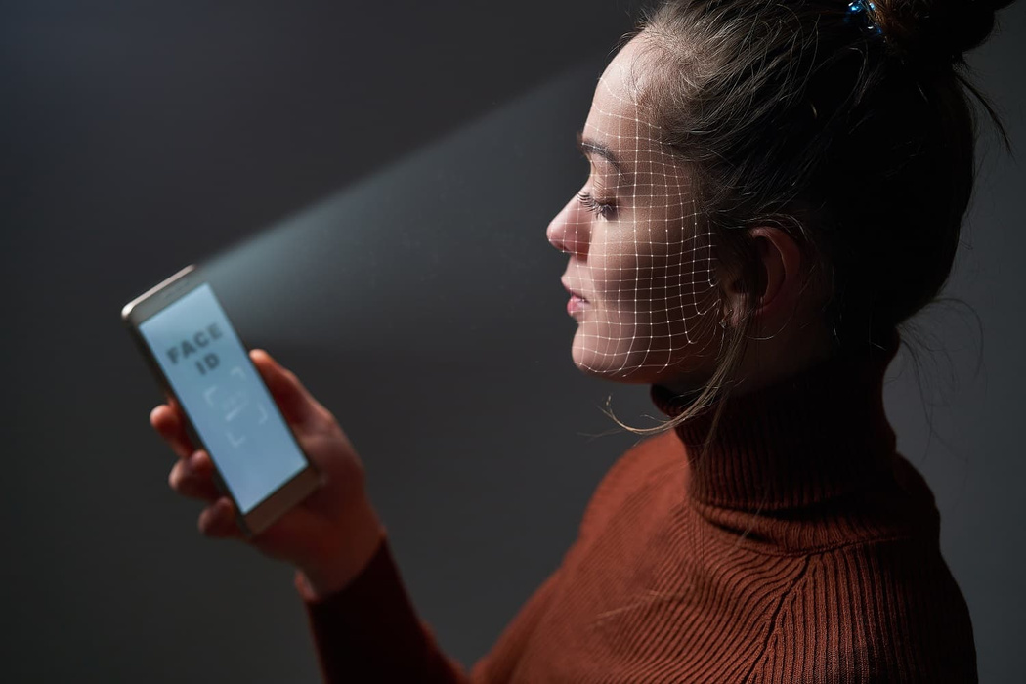
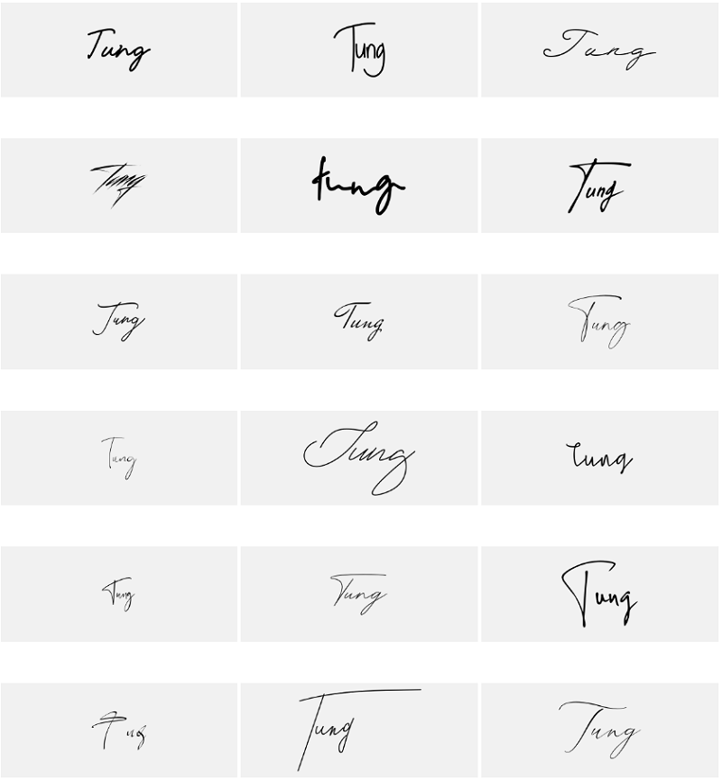
ADN & Máu
Nhận diện khuôn mặt (Face ID)
Chữ ký

Slide 6
Biometric recognition systems
1.3 Ưu điểm và nhược điểm
*Ưu điểm:
- Tiện lợi: luôn có sẵn trên người, không bị mất đi hay quên.
- Khó mạo danh : hầu như không thể bị đánh cắp như mật khẩu hoặc chìa khóa.
- Độ chính xác cao và nhanh chóng.
*Nhược điểm:
Khó kiểm soát dữ liệu sinh trắc học: cá nhân khó kiểm soát được kho dữ liệu (thuộc sở hữu nhà cung cấp dịch vụ)

Slide 7
Biometric recognition systems
1.4 Quy trình hoạt động
Thu thập dữ liệu: những đặc điểm không thay đổi theo thời gian.
Chuyển đổi dữ liệu: mã hóa dữ liệu.
Lưu trữ dữ liệu: lưu trữ trên hệ thống và thiết bị.
Xác thực danh tính: cung cấp thông tin và đối chiếu.
Kết quả xác thực: cấp quyền truy cập.

Slide 8
Biometric recognition systems
1.5 Rủi ro
- Thông tin cá nhân của người dùng dễ bị rò rỉ.
- Khả năng giả mạo, đánh cắp danh tính.
Các nhà nghiên cứu tại ĐH Bắc Carolina đã sử dụng hình ảnh của 20 tình nguyện viên để xây dựng mô hình 3D khuôn mặt. Và thành công xâm phạm 4 trong 5 hệ thống bảo mật trong vòng 2 ngày

Slide 9
Biometric recognition systems
1.5 Rủi ro
- Thông tin cá nhân của người dùng dễ bị rò rỉ.
- Khả năng giả mạo, đánh cắp danh tính.
Câu lạc bộ máy tính của Đức đã giả mạo TouchID của iPhone trong 2 ngày kể từ ngày phát hành. Chỉ bằng cách chụp ảnh dấu vân tay trên mặt kính và mở khóa iPhone 5s.

Slide 10
Biometric recognition systems
1.5 Rủi ro
- Thông tin cá nhân của người dùng dễ bị rò rỉ.
- Khả năng giả mạo, đánh cắp danh tính.
Văn phòng Quản lý Nhân sự Hoa Kỳ bị tội phạm lấy đi dấu vân tay của 5,6 triệu nhân viên chính phủ, khiến họ bị đánh cắp danh tính.

Slide 11
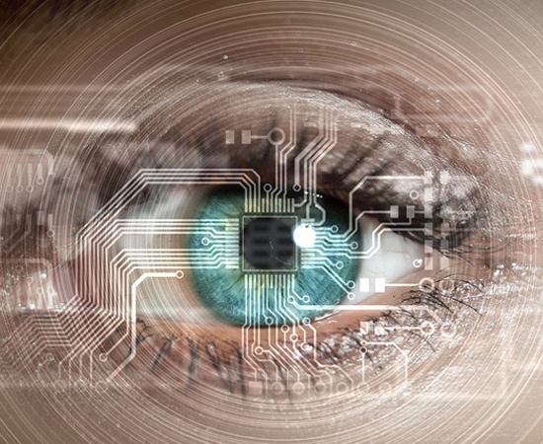
Iris recognition
Nhận diện mống mắt

Slide 12
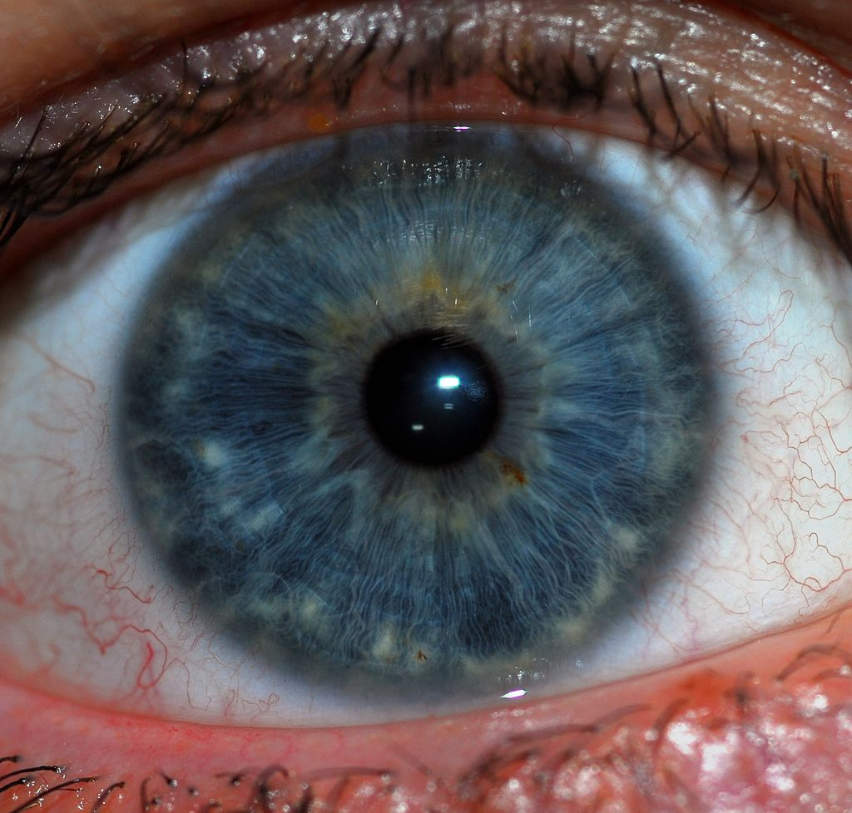
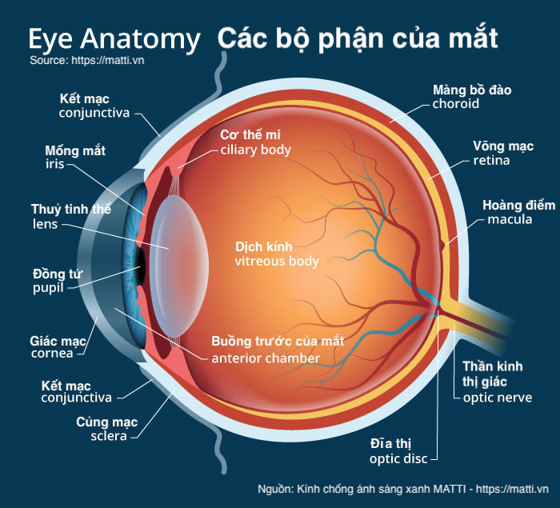

Slide 13
Iris recognition
2.1 Khái niệm:
- Phương pháp sinh trắc học sử dụng thuật toán hình ảnh để nhận dạng một người nào đó dựa vào cấu trúc phức tạp và độc nhất của mống mắt.
- Phương pháp vẫn hoạt động bình thường kể cả khi người đeo kính hay sử dụng áp tròng hay giữa anh em sinh đôi.

Slide 14
Iris Recognition
2.2 Ưu điểm và nhược điểm:
*Ưu điểm
- Phân biệt với mỗi người (kể cả anh em sinh đôi).
- Không(ít) thay đổi theo thời gian.
- Không cần tiếp xúc trực tiếp.
- Độ chính xác cao.
- Khó giả mạo.
*Nhược điểm
- Máy quét kém chất lượng, dẫn đến kết quả sai.
- Giá cả thiết bị cao.
- Khả năng bị đánh cắp thông tin từ kho dữ liệu.

Slide 15
Iris Recognition
2.3 Nguyên lí hoạt động:
RAW Image
Image Pre-processing
Feature extraction I (pupil)
1
2
Wavelet Transform
Feature extraction II (iris)
5
4
3
Encode
Recognition - Visual Data Base
Check
6
7
8

Slide 16
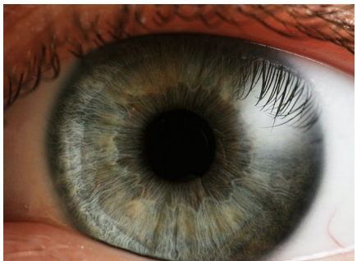
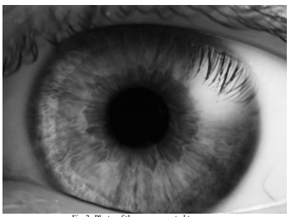
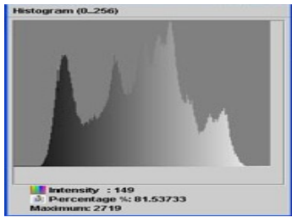
GIAI ĐOẠN 1
CHUẨN HÓA MỐNG MẮT

Slide 17
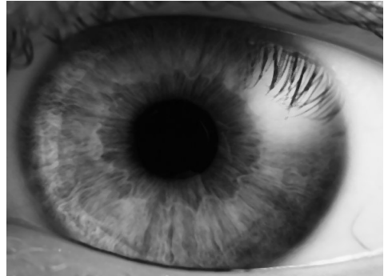

Bước 1: chuyển các giá trị theo thang màu xám sang binary
Điểm màu xám chuyển thành bit 1 (đen)
Điểm màu còn lại chuyền thành bit 0 (trắng)

Slide 18
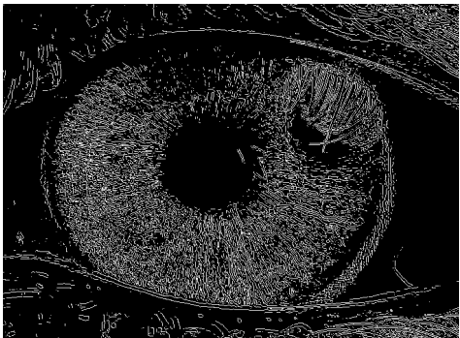
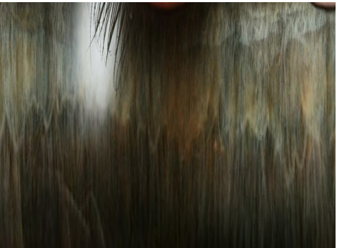
Y
X
Bước 2: dùng mô hình Daugman: mô hình chuẩn hóa mống mắt để làm đầu vào cho việc trích xuất tính năng mống mắt

Slide 19
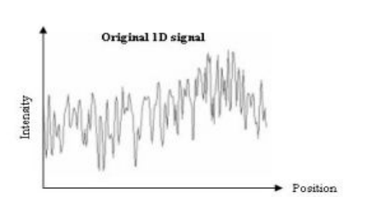
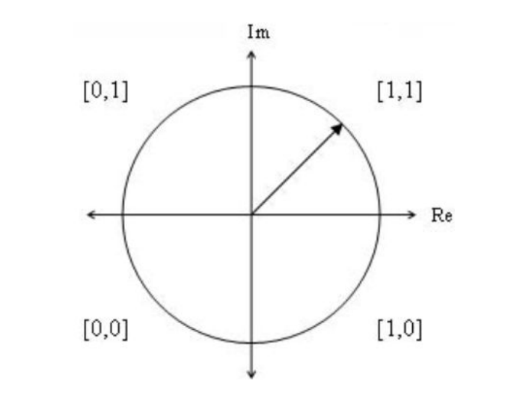
Bước 3: áp dụng thuật toán Gabor để tìm ra đặc trưng của mống mắt

Slide 20
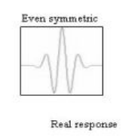
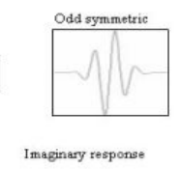
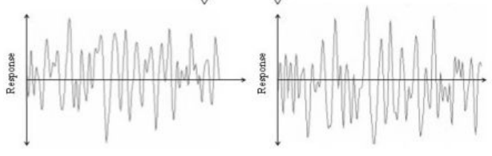
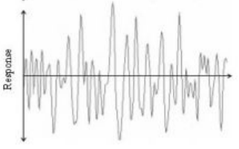
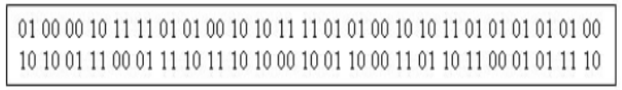

Slide 21
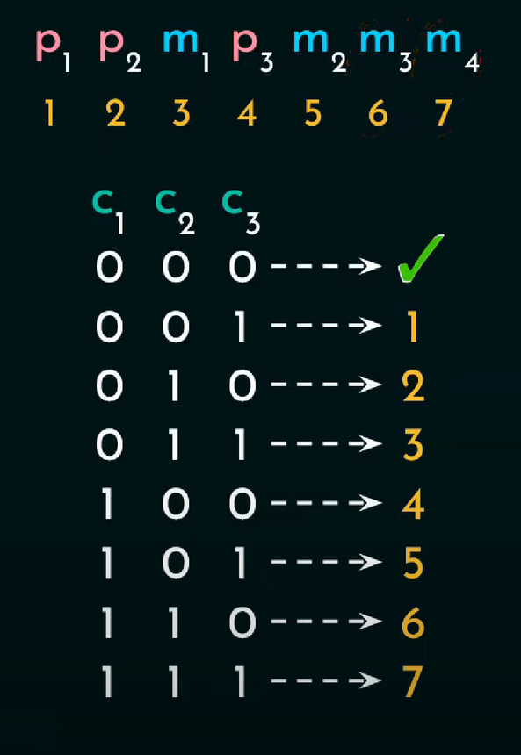
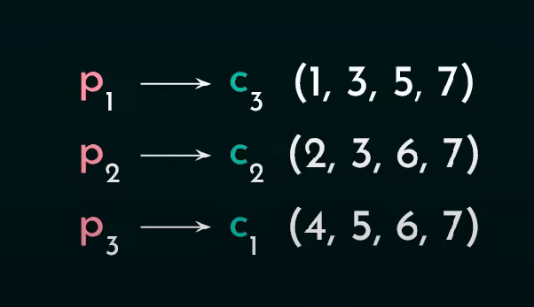
Để so sánh cặp mống mắt, sử dụng thuật toán Haming để tính khoảng cách giữa chúng

Slide 22
Tổng Kết
- Iris recognition là một phương pháp sinh trắc học hiệu quả, sử dụng đặc điểm duy nhất của mống mắt để xác định danh tính;
- Được ứng dụng rộng rãi trong bảo mật, quản lý chấm công, và quản lý điểm danh trong giáo dục;
- Iris recognition là một công nghệ có nhiều tiềm năng, tuy nhiên nó vẫn còn một số hạn chế cần được khắc phục.

Slide 23
Tài Liệu Tham Khảo
Tài liệu tiếng Anh:
Hidalgo, V., Garc\ia, L., & Lorenzo, M. (2008). Iris recognition using the JAVAVis Library. ĲIMAI, 1(1), 43–48.
Tài liệu tiếng Việt:
Nguyễn Lê Mai Duyên, Đinh Trung Tứ / Tạp chí Khoa học và Công nghệ Đại học Duy Tân 05(42) (2020) 26-36.
Le-Tien Thuong, Nguyen Duy Phu, Le ba Loc, Phan Xuan Hanh, “Iris Recognition by using Aitificial neural Networks and Independent Component Analysis”, Scientific Journal of Saigon University, Jan 2019, ISSN 1859-3208, (In Vietnamese).
Hà Minh Tân, IEEE Transactions on Information Forensics and Security 11.6 (2016): 1206-1213.

Slide 24


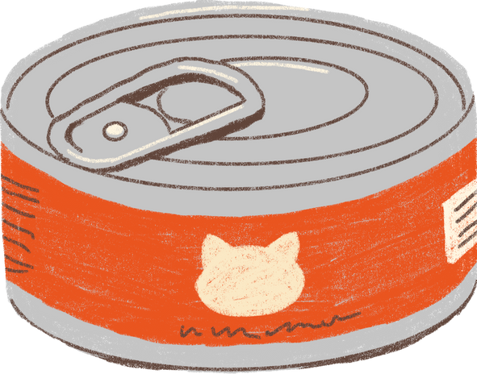



Cảm ơn mọi người đã lắng nghe!

